Slide 1
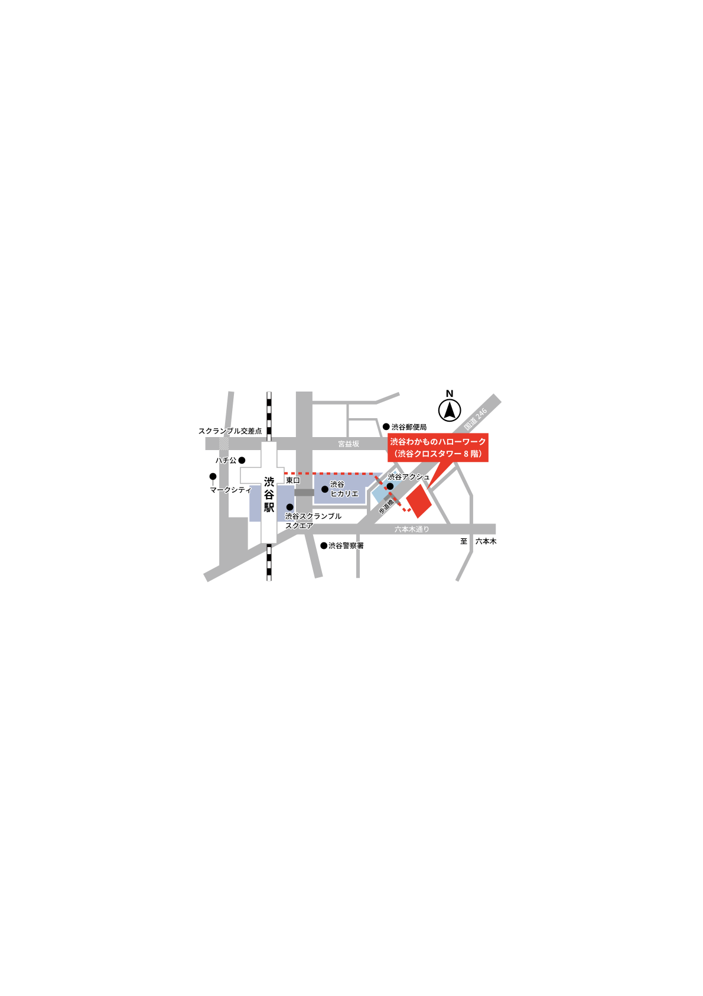

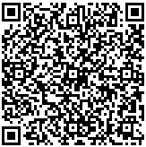
渋谷わかものハローワーク主催
2026年度
ジョブクラブ参加者募集
第 ５ 期
第 ６ 期
開催日
８月 ２４日（月）
２５日（火）
２６日（水）
受付開始 ８月３日(月)～
開催日
９月 １４日（月）
１５日（火）
１６日（水）
受付開始 ８月２４日(月)～
ジ
ク
ラ
ブ
ブ
ヨ
っ
て
？
？
な
あ
に
？
ジョブクラブとは…
・同じ悩みや目的をもった仲間とグループワークなどで学び、
就活の流れやコミュニケーション等を身に着け、自信や意欲を高められる
「就活応援塾」です。
・修了後は担当の就職支援ナビゲーターと早期就職を目指します。
正社員での就職を目指している方
3日間すべてに参加できる方
ご利用対象
34歳以下の方（在学中の方は除く）
※ 参加には、事前に渋谷わかものハローワークの求職申込が必要です
渋谷わかものハローワーク
〒150-0002 渋谷区渋谷２－１５－１
渋谷クロスタワー８Ｆ
Tel. ０３－３４０９－０３２８
平日10：00～18：00 （土日祝はお休み）
わかハロＨＰ
アクシュ
＊ 「渋谷わかものハローワーク」は、2026年3月30日「東京わかものハローワーク」から名称変更しました。
渋谷
クロス
タワー
東京わかものハローワーク
渋谷区渋谷２－１５－１
渋谷クロスタワー８Ｆ
お問い合わせ：平日10：00～18：00
０３－３４０９－０３２８

Slide 2











スケジュールとカリキュラム（予定）
１日目（月） | ２日目（火） | 3日目（水）
オリエンテーション 就職活動の流れ 働くことの意味 自己理解 （興味・能力・価値観） 第一印象から 得られるもの | 自分の考えを伝える 技術 仕事理解 「業界」と「職種」 を知る 社会人基礎力 | 実践！ 面接時の入退室 実践！ 面接ロールプレイ 修了式
ジョブクラブは、メンバー同士で協力しながら、お互いに成長していく場です。
お互いを認めて、良いところを見つけ合いましょう！
１週間のうち、3日間（月・火・水）の日程です。 実施時間 １０：３０～１６：３０ （お昼休憩 １２：３０～１３：３０）
※ 終了時間はカリキュラムの進行状況により変動する場合があります。
自己理解の
再確認
就活ってまず何したらいいんだろう・・・
ジョブクラブ
コミュニケーション
能力ＵＰ
モチベーション ＵＰ
年上の人と話すの
怖いな～
面接が苦手！
面接対策
方向性発見
バイトしか経験ないけど正社員になれるかな～
自分にどんな仕事ができるのかわからない
参加者の声
※ 実際に参加した方のアンケートから抜粋
短所と思っていたことも
見方を変えて長所として
売り込んでいくことが大事だということを学べました。
自分を客観的に理解することで、経験したことを具体的にＰＲとして絡める方法が掴めた気がします。
いろんな方々との交流を通じて悩んでいるのは全員同じだと気づけましたし、多くのことを学べて良かったと思いました。
３１歳 マーケティング調査
２４歳 事務
２８歳 設計

